Slide 1




MENJARING
POPULARITAS
Di
MELALUI
CHANNEL
POLITIK
Wenny Chandra Sari
Notes:
Untuk meneliti metrik2 yang dapat meningkatkan popularitas pembuatan Channel Politik di Youtube pada tahun 2022 dan memberikan rekomendasi.

Slide 2





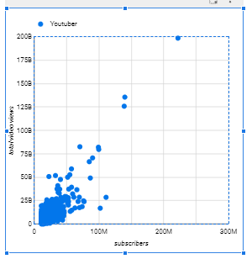
Apa yang mempengaruhi Popularitas?
POPULARITAS
TOTAL VIEWS
SUBSCRIBERS

Slide 3
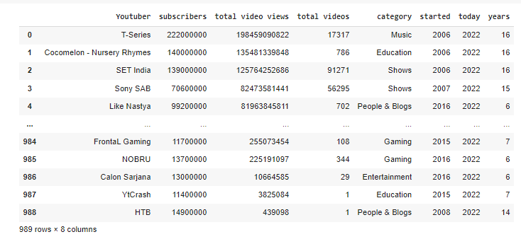




DATA
Tentang: 989 YOUTUBER TOP VIEWS DI YOUTUBE
Ditulis : Suraj Jha
Sumber: https://www.kaggle.com/datasets/surajjha101/top-youtube-channels-data
 | 989 YOUTUBER TOP VIEWS DI YOUTUBE
 | Suraj Jha
Rentang | 2021
 | 989 baris 6 kolom
 | 10 youtuber teratas

Slide 4
FOKUS 10 HIGHEST VIEWED CHANNELS..
1.
2.
3.
4.
5.
6.
7.
8.
9.
10.

Slide 5






3 PARAMETER YANG DITELITI Metode: Chi Square
VIDEO CATEGORY
UPLOAD VIDEO
CHANNEL YEARS
Dashboard: https://datastudio.google.com/u/0/reporting/0a7cca00-416e-4004-b092-11be0b8bbada/page/EAa1C/edit

Slide 6
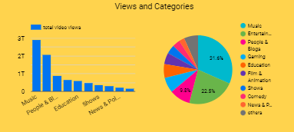
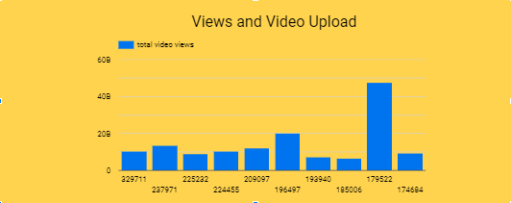
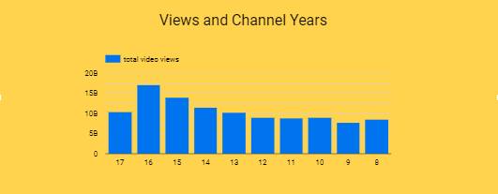
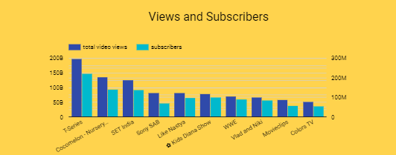
HASIL PENYELIDIKAN
Terdapat hubungan antara views dan video upload. Secara keseluruhan semakin meningkat jumlah video upload, semakin tinggi jumlah views.
5 Kategori dengan View terbanyak: Show, Music,
People & Blog, Education, dan Entertainment.
Terdapat sedikit hubungan antara views dan channel years. Secara garis besar semakin meningkat lama umur channel, semakin tinggi jumlah views.
Target: Semakin meningkatnya Views, semakin meningkatnya Subscribers. Kita ingin mencapai target ini.

Slide 7
PENGUJIAN: CHI SQUARE
Video Category | P = 0.000 Probably dependent | Subscribers | P = 0.000 Probably dependent
Channel Years | p = 0.182 Probably independent | Upload Video | p = 0.000 Probably dependent
Hasil:
 | Hubungan Total Views
Video Category | Ada
Channel Years | Kurang
Upload Video | Ada
Subscribers | Ada

Slide 8
KESIMPULAN
 | Hubungan Total Views
Video Category | Ada
Channel Years | Kurang
Upload Video | Ada
Subscribers | Ada
View tersebut saling bergantung dengan subscriber channel. Oleh karena itu peningkatan views akan meningkatkan subscriber dan peningkatan subscriber akan mempertahankan views. Oleh karena itu penting untuk meningkatkan views dengan mempertimbangkan kategori video dan jumlah video.

Slide 9
REKOMENDASI
Konsisten dalam menambah jumlah video.
Mengobinasikan kategori video antara politik dan selingan kategori: Music, Entertainment, People & Blog (kehidupan sehari-hari), Gaming, dan Education. Jeli melihat kategori trend.
Meningkatkan subscriber dengan meningkatkan view per video sembari memperhatikan kategori video yang digunakan dan tetap konsisten dalam mengupload video.

Slide 10
REKOMENDASI VIDEO
Kategori | Rekomendasi
Music | Review lagu trend, Playlist lagu Bapak Iskandar saat sedang bekerja, Cover lagu Indonesia Raya, Cover lagu daerah, dll.
Entertainment | Review film trend, review film kesukaan Bapak Iskandar, review film politik trend.
People & Blog | Video bersama rekan kerja, video saat sedang bekerja di kantor, video keseharian Bersama keluarga dan hewan peliharaan, video dinas politik, dll
Gaming | Daftar game kesukaan politikus, Video Bapak Iskandar sedang bermain game, dll.
Education | Video pembelajaran politik, Video pembelajaran lain-lain

Slide 11
Dashboard: https://datastudio.google.com/u/0/reporting/0a7cca00-416e-4004-b092-11be0b8bbada/page/EAa1C/edit

Slide 12
Apakah ada Pertanyaan?

